Slide 1


Slide 2
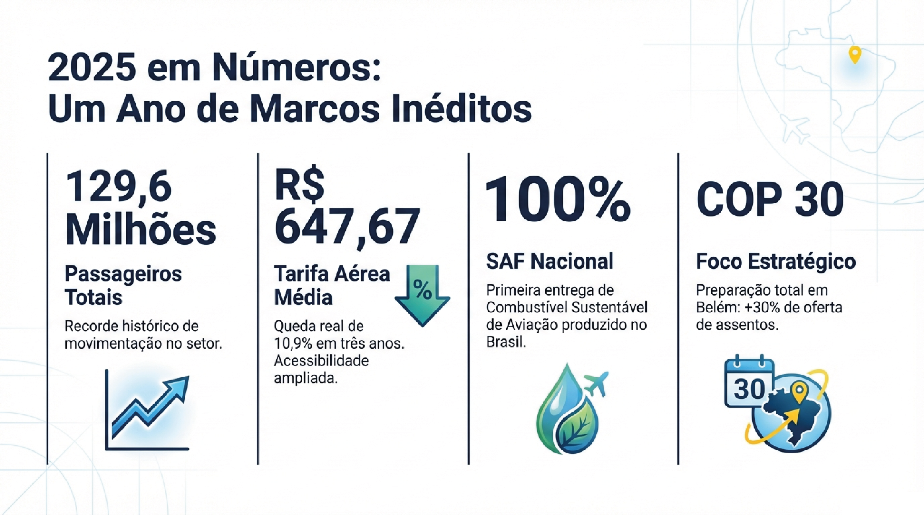

Slide 3
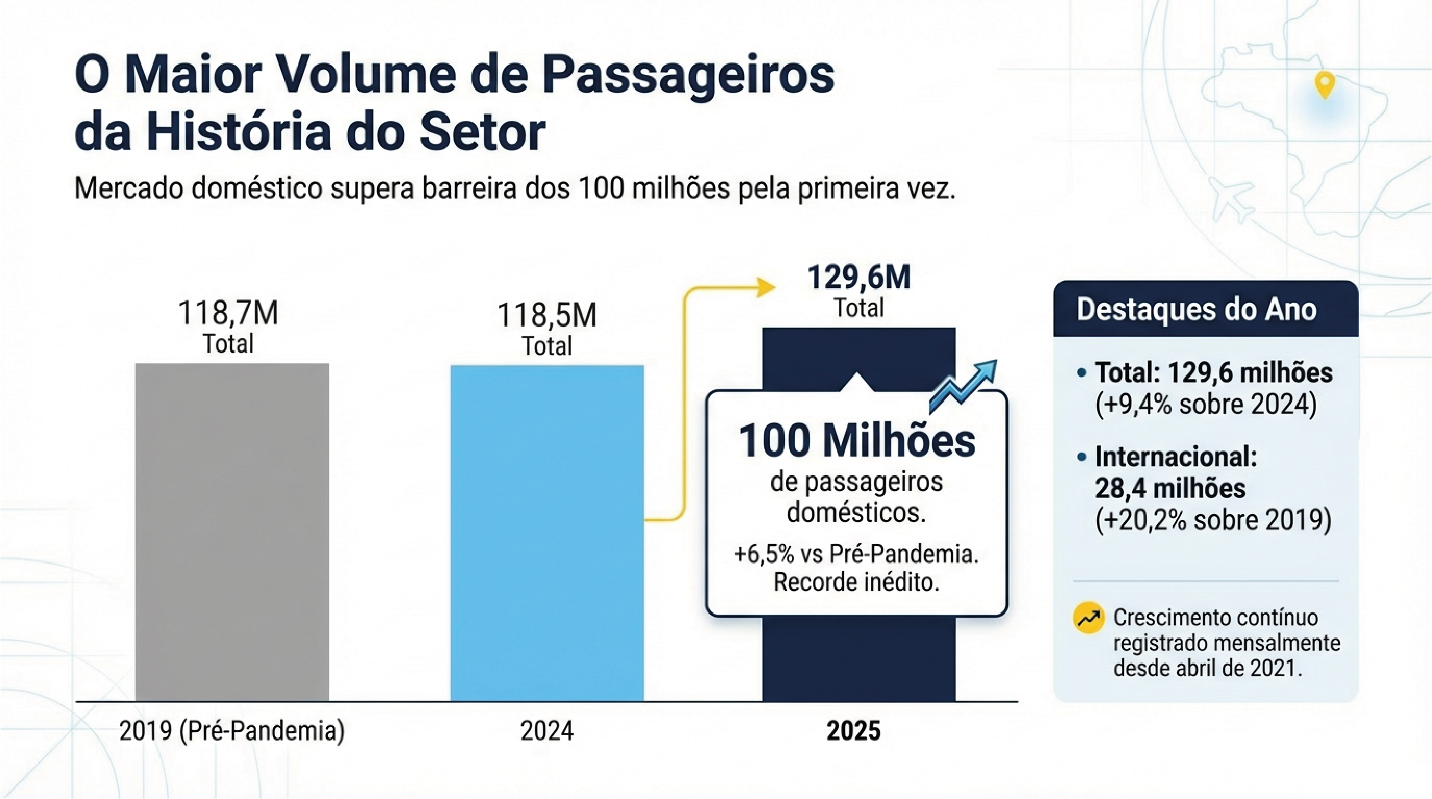

Slide 4
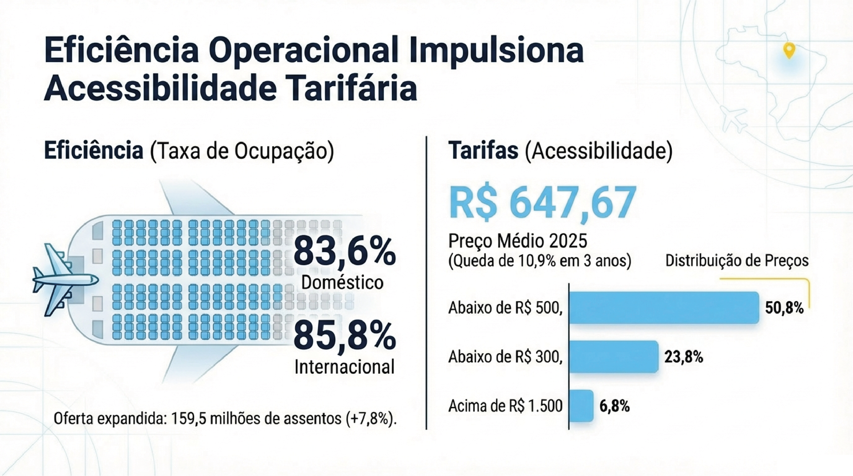

Slide 5

Regularidade de voos
Regularidade
Pontualidade
2024
96,93%
2025
98,31%
2024
92,3%
2025
93,58%

Slide 6
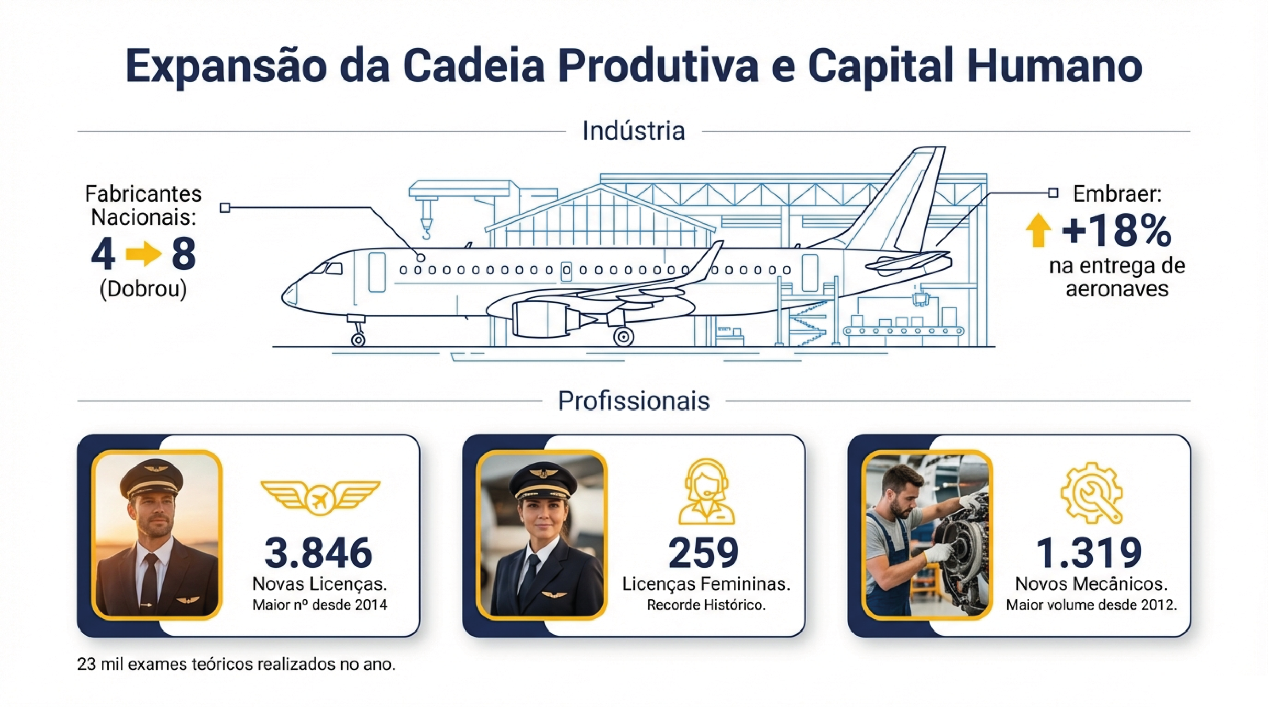

Slide 7
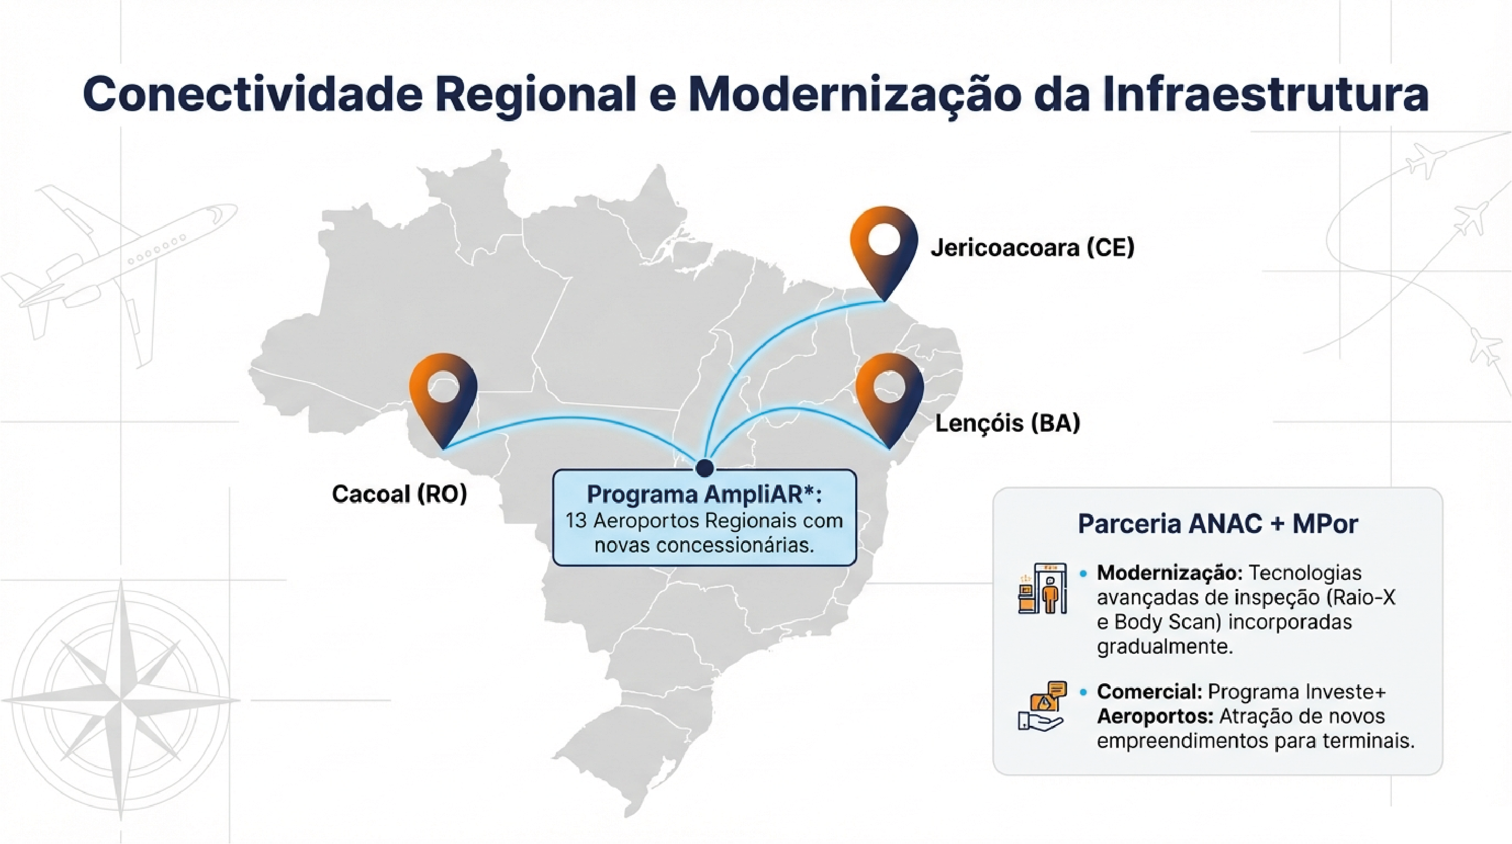

Slide 8
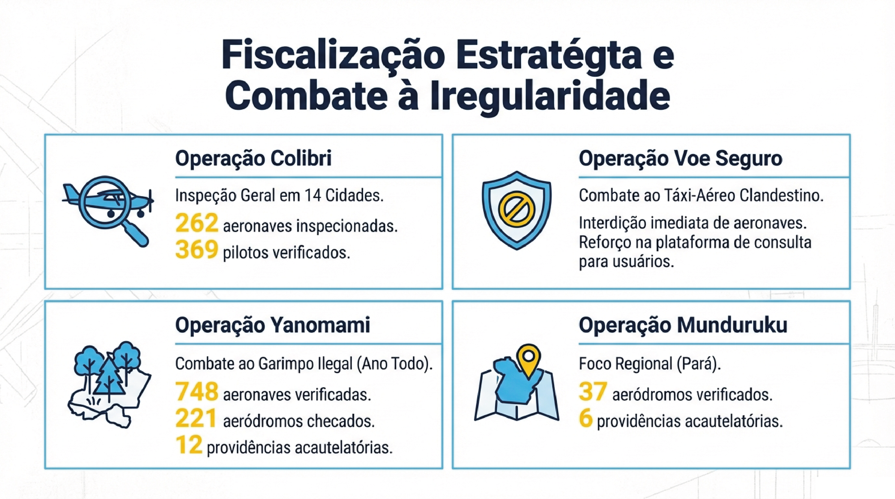
Fiscalização Estratégica e Combate à Irregularidade

Slide 9
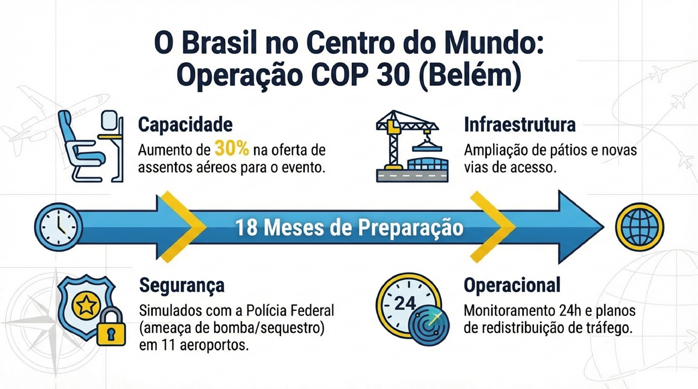

Slide 10
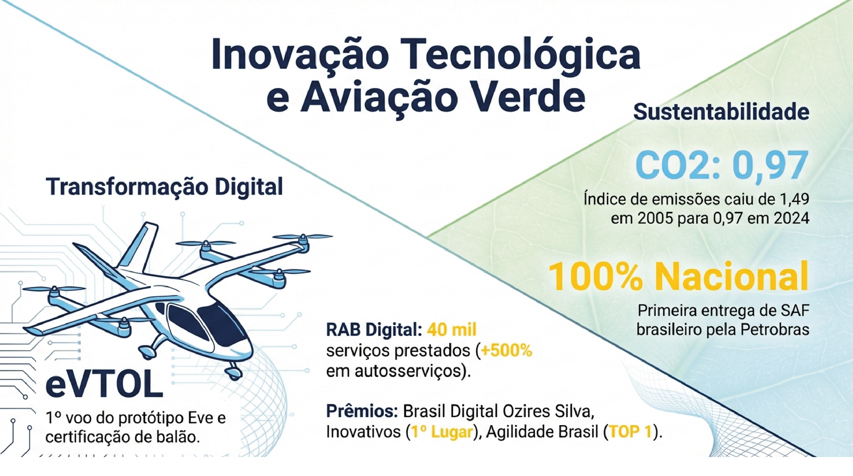

Slide 11
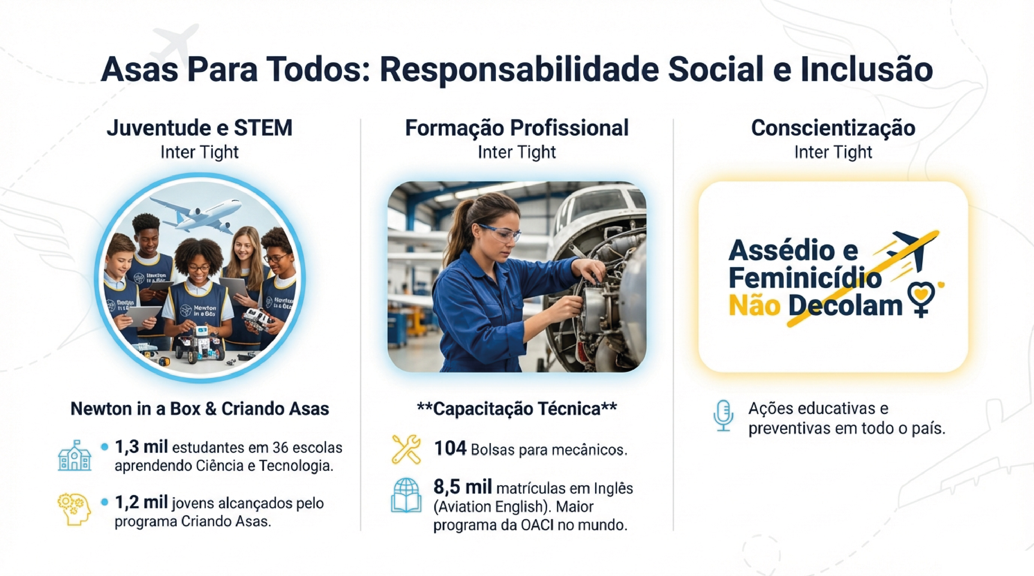

Slide 12
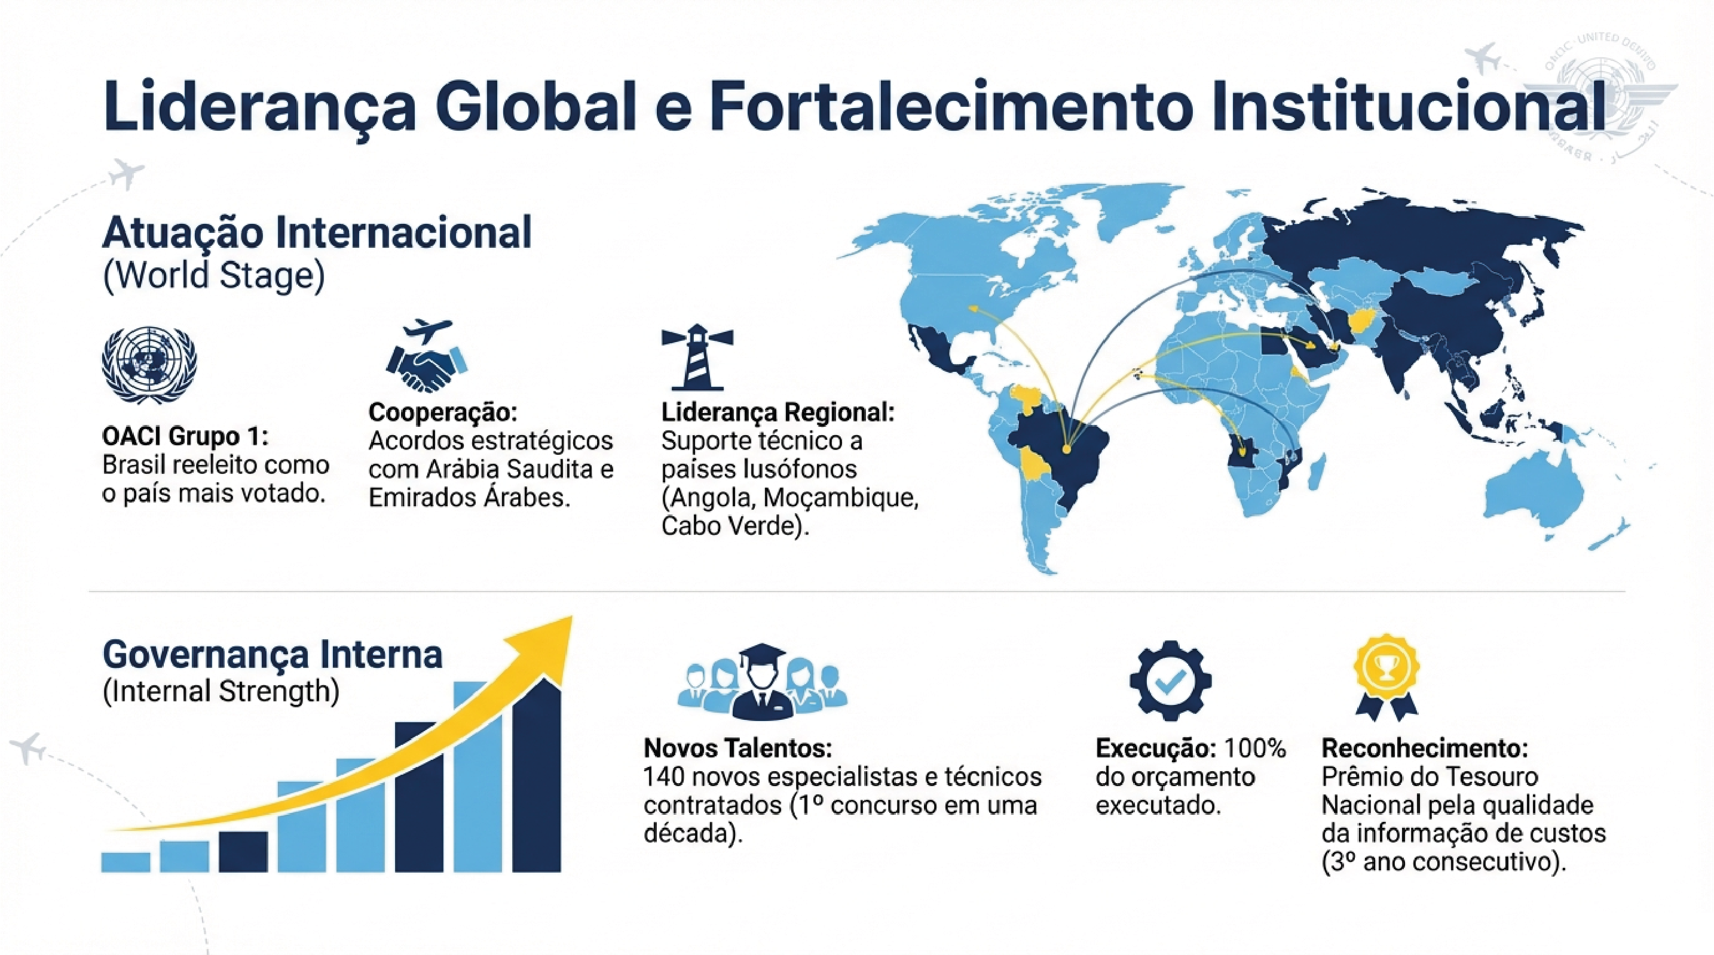

Slide 13
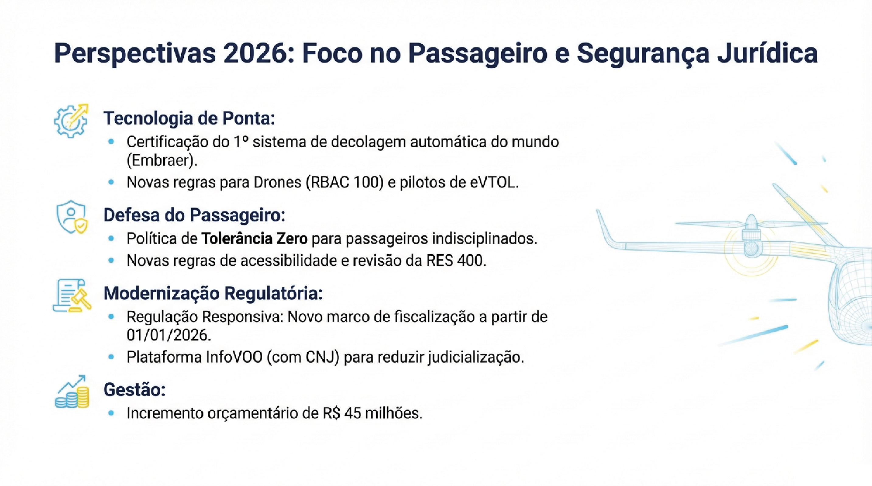

Slide 14
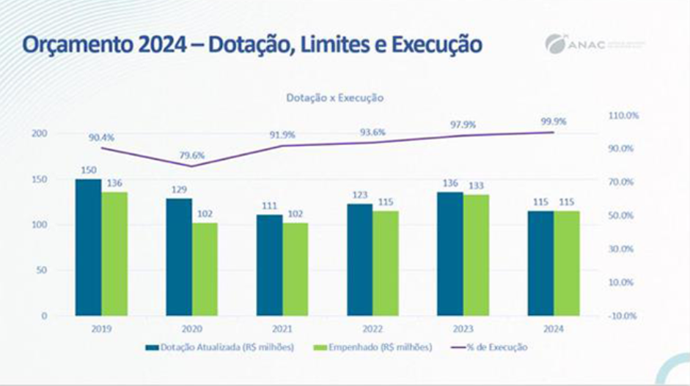
Recomposição orçamentária (apoio MPor)
incremento de R$ 40 milhões

Slide 15
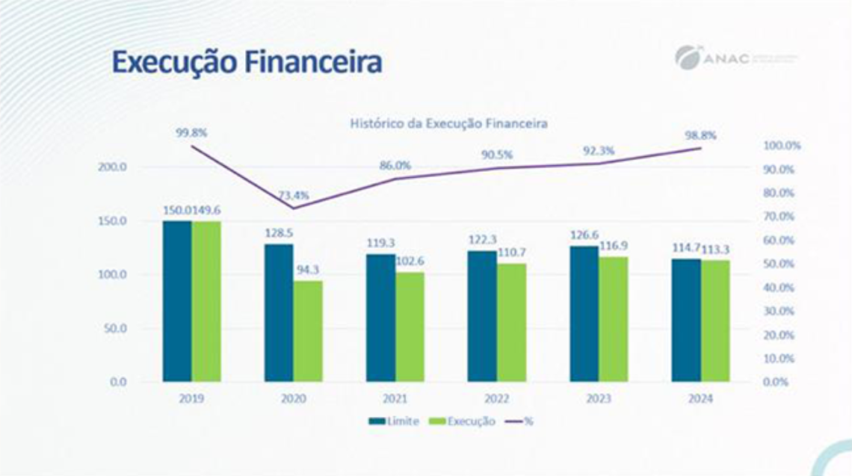
Recomposição orçamentária (apoio MPor)
incremento de R$ 40 milhões

Slide 16


